Slide 1
Fǎ wēi ěr xiǎo xué zhōng wén xiàng mù
法 韦 尔 小 学 中 文 项 目
tóng xué men xià wǔ hǎo
同 学 们， 下 午 好！
lǎo shī xià wǔ hǎo
老 师， 下 午 好！
刘 老 师

Slide 2
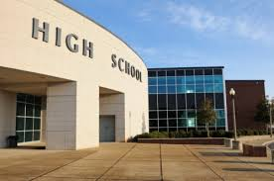
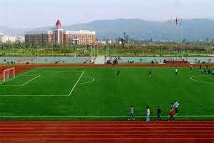
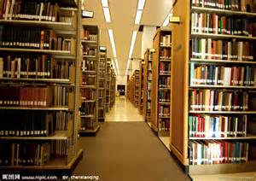
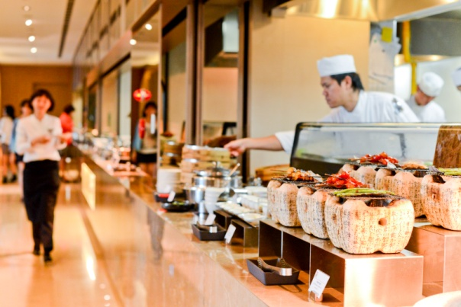

Slide 3
图书馆
运动场
卫生间
餐厅
学校

Slide 4
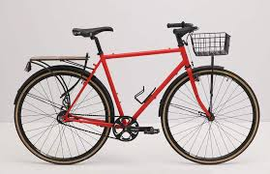
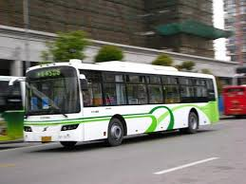
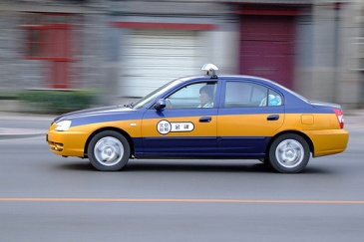
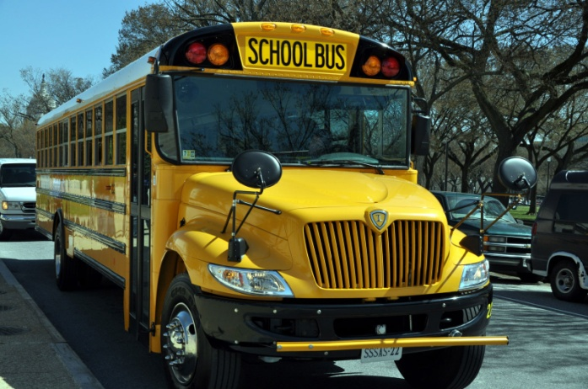
zěn me qù
怎 么 去 ...
How to get to...
你怎么去 ?
图 书 馆
我 去 图 书 馆。
我 去 运 动 场。
你怎么去 ?
运 动 场
我 去 餐 厅。
你怎么去 ?
餐 厅
我 去 学 校。
你怎么去 ?
学校

Slide 5
nǐ
wǒ
tā
你
我
他(她)
nán shēng
nǚ shēng
男 生
女 生
他
她

Slide 6
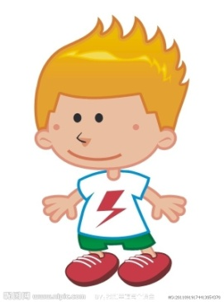
tā jiào mài kè tā jiǔ suì tā shì měi guó rén tā
他 叫 迈克，他九岁。 他是美国人。他
在 中 国上 小学 四年级。他喜欢学中文。
zài zhōng guó shàng xiǎo xué sì nián jí tā xǐ huān xué zhōng wén
tā de mèi mèi shì ài lì ài lì qī suì tā yě shì
他的妹妹是艾丽，艾丽七岁。 她也是
美国人。她上二年级。
měi guó rén tā shàng ér nián jí

Slide 7
mài kè
他 叫 迈克，他九岁。 他是美国人。他
在 中 国上 小学 四年级。他喜欢学中文。
ài lì
他的妹妹是艾丽，艾丽七岁。 她也是
美国人。她上二年级。

Slide 8
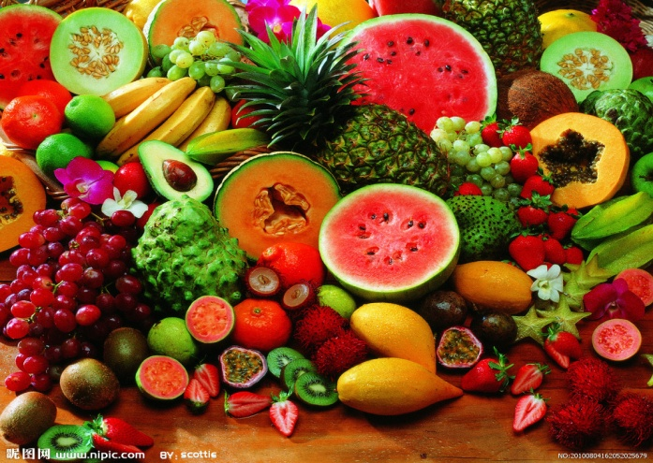
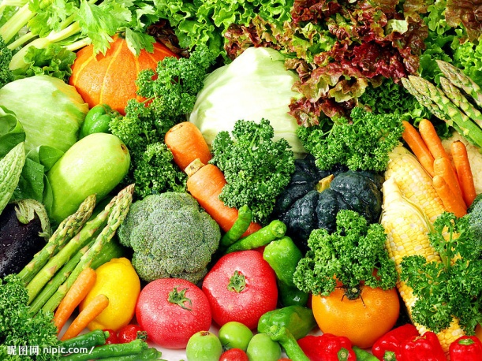
shū cài hé shuǐ guǒ
蔬 菜 和 水 果

Slide 9
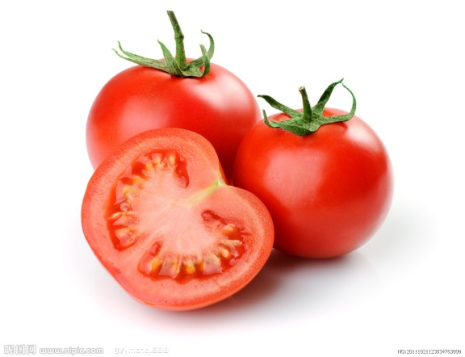
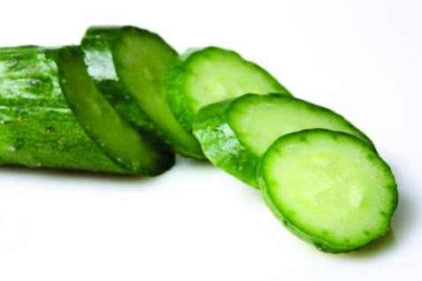
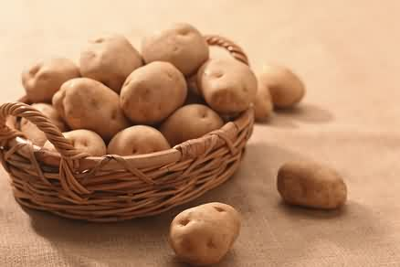
shū cài
蔬 菜
fān qié
番 茄
huáng guā
黄 瓜
tǔ dòu
土 豆

Slide 10
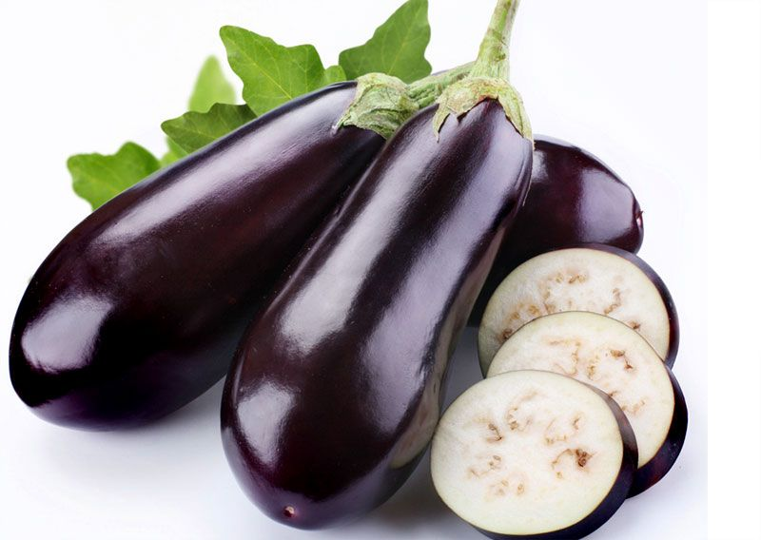
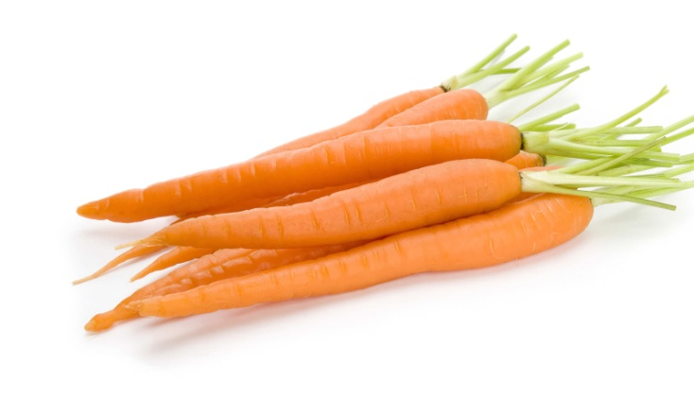
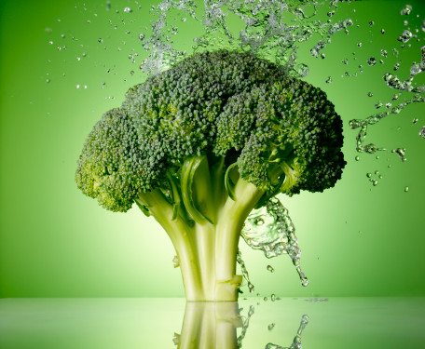
qié zi
茄 子
luó bo
萝 卜
xī lán huā
西兰花

Slide 11
fān qié
qié zi
huáng guā
番 茄
茄 子
黄 瓜
tǔ dòu
luó bo
xī lán huā
土 豆
萝 卜
西兰花

Slide 12
fān qié
qié zi
huáng guā
番 茄
茄 子
黄 瓜
tǔ dòu
luó bo
xī lán huā
土 豆
萝 卜
西兰花

Slide 13
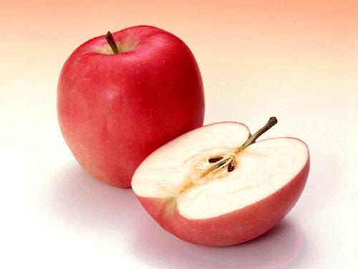
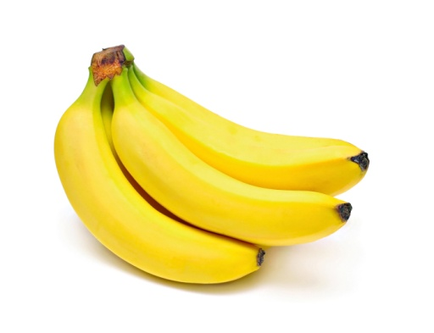
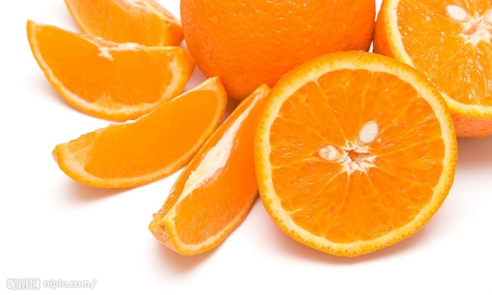
shuǐ guǒ
水 果
píng guǒ
苹 果
xiāng jiāo
香 蕉
chéng zi
橙 子

Slide 14
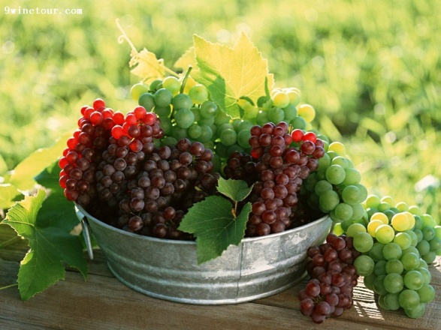
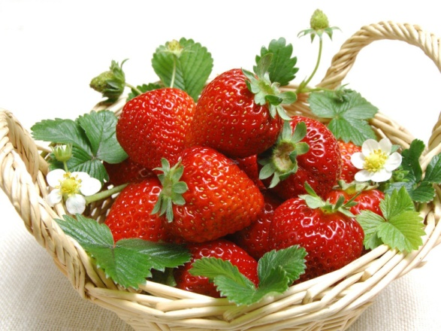
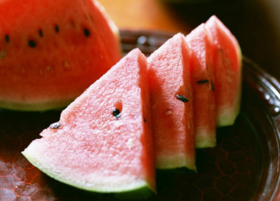
pú tao
葡 萄
cǎo méi
草 莓
xī guā
西 瓜

Slide 15
píng guǒ
xiāng jiāo
chéng zi
苹 果
香 蕉
橙 子
pú tao
cǎo méi
xī guā
葡 萄
草 莓
西 瓜

Slide 16
píng guǒ
xiāng jiāo
chéng zi
苹 果
香 蕉
橙 子
pú tao
cǎo méi
xī guā
葡 萄
草 莓
西 瓜

Slide 17
Flash Cards Making

Slide 18
wǒ de cài shì chǎng
我 的 菜 市 场

Slide 19
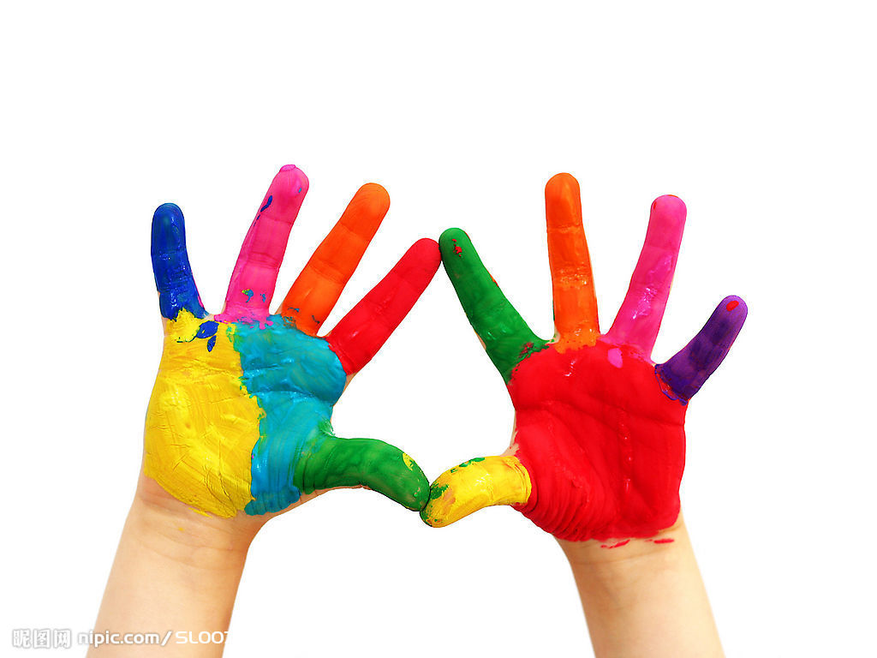
yán sè
颜 色

